Slide 1
“Ні! Насильству над жінками”
Підготували
учениці 11 класу
НВК”ЗНЗ І-ІІІ ст. №12-ДНЗ”
Шарпінська Емілі та Ромащенко Олена

Slide 2
План
1.Вступ
2.Види насилля
3.Психологічне насилля над жінками
4.Як зупинити психологічне насилля над жінками?
5.Фізичне насилля над жінками
6.Сексуальне насилля над жінками
7.Причини насилля над жінками

Slide 3
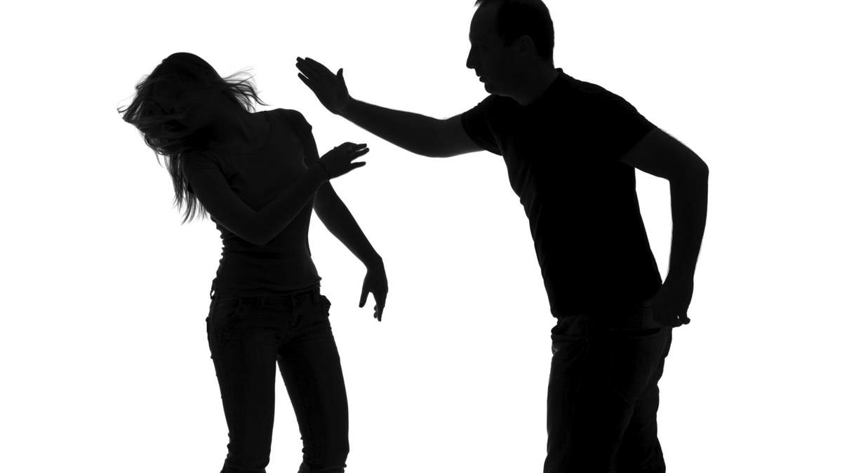
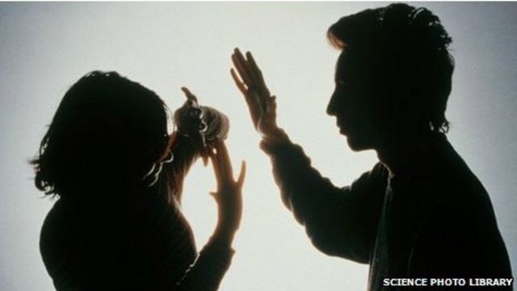
Продовж століть жінки зазнавали пригнічення в будь-яких формах: словесно чи фізично. На сьогоднішній день, люди більш менш рівні між собою в суспільному, економічному та політичному житті. Але на жаль, насилля над жінками все ще широко розповсюджене. Насилля - це жахлива річ, що накладає відбиток на психологічне та фізичне життя жінки

Slide 4
Насилля є
фізичним (побиття)
психологічне (погрози, маніпуляції, шантаж, образи)
економічне (обмеження можливостей, позбавлення майна)
сексуальне (згвалтування, примус до сексуальних відносин).
Жінки найчастіше стикаються з психологічним, фізичним та сексуальним насиллям

Slide 5
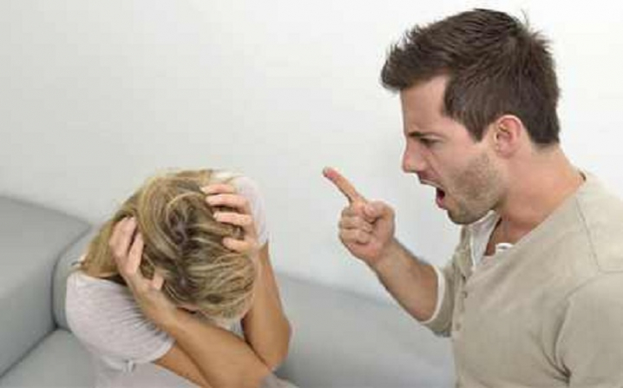
Психологічне насилля не завжди можна помітити та не багато хто бороться з ним. Такі випадки як постійна бридка критика, необгрунтовані зауваження є прикладами психологічного насилля."Ти ніхто! В тебе нічого не вийде", " Ти бридка, не гарна, та й взагалі ти мусиш скинути вагу!", " Чому ти не прибралась вдома? Ти хоч щось вмієш робити, чи лише дратувати?!", "От дивись яка вона гарна, чому ти не така?!"

Slide 6
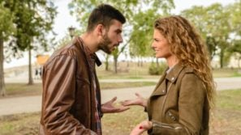
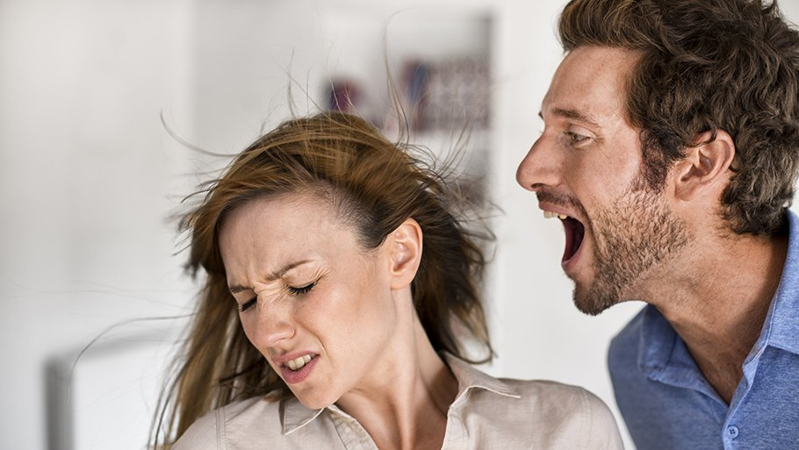
Перш за все , людина, що проявляє до вас цей вид насилля, має зрозуміти свої помилки, оскільки її поведінка може йти з власного дитинства, де за цією схемою жили її рідні. Серйозна розмова віч-на-віч може допомогти порозумітися та укріпити стосунки. Також дієвим є варіант походу до сімейного психолога, що вкаже на правильний шлях. Якщо становище не покращується, варто піти від цієї людини, аби психологічне насилля не переросло в фізичне.

Slide 7
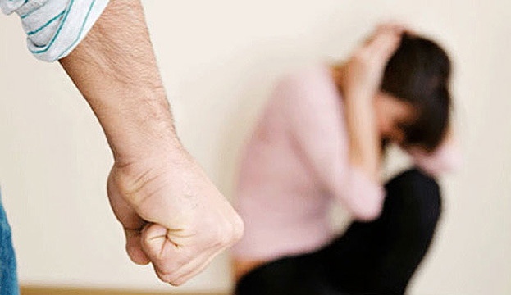
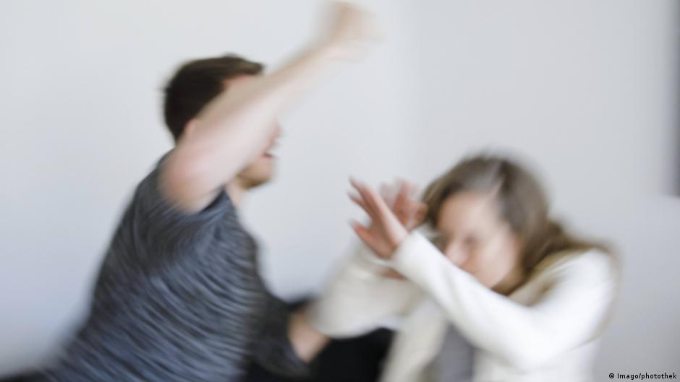
Фізичне насилля стосовно жінки найчастіше стається в сімейних стосунках. Фізичне насилля включає в себе ляпаси, побиття, удушення. Виникає переважно внаслідок сварок. Єдиним, на нашу думку, способом захисту є звернення до поліції. Людина, що це зробила, має відповісти за свої вчинки. Якщо ви пережили фізичне насилля, варто звернутися до лікарів, психолога.

Slide 8
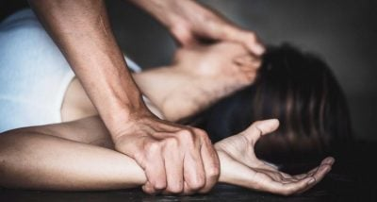
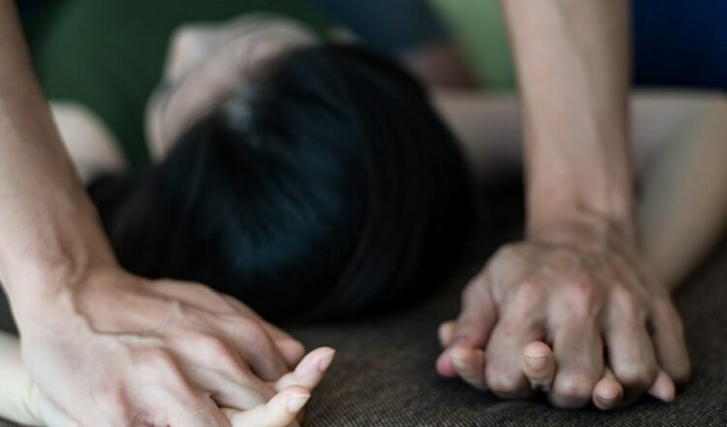
Сексуальним насильством є згвалтування, примус до сексуальних відносин, домагання. ООН повідомляє " Третина всіх жінок і дівчат впродовж свого життя зазнають фізичного чи сексуального насильства, а половина загиблих у світі жінок стають жертвами насильства з боку своїх партнерів чи сім'ї". Якщо з вами трапилося щось подібне - не мовчіть через відчуття сорому чи безвиході. Ви не винні, що з вами стався цей інцидент, кожна жінка (та й зокрема, людина) могла опинитися на вашому місці. Звертайтесь до поліції аби привернули до відповідальності злочинця, привертайте увагу ЗМІ, пишіть у соціальних мережах, це допоможе залучитися підтримкою людей.

Slide 9
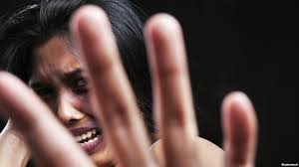
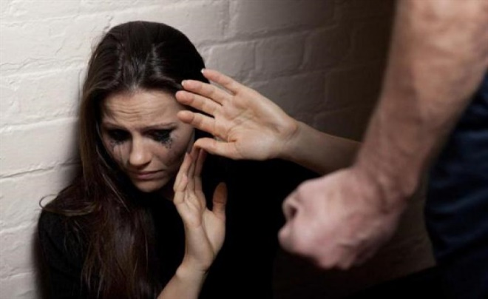
Як каже Антоніу Ґутерріш (генсекретар ООН):" Ці злочини є одними з найжахливіших, найпостійніших і найпоширеніших порушень прав людини у світі, які торкаються кожної третьої жінки у світі. Це означає, що з цим зіштовхуються жінки навколо вас. Члени родини, колеги, подруги. Або навіть ти сама". На його думку, насилля над жінками сягає корінням у часи чоловічого панування. Через замовчування цієї проблеми та бездіяльність закону, злочинність процвітає

Slide 10
Пам'ятай, ти не одна! Зараз існує багато організацій для підтримки жінок,що стали жертвами насилля, вони завжди тобі допоможуть відчути себе людиною з власними правами та гідністю.

Slide 11
Дякуємо за увагу

